Slide 1
Capítulo 19: las ingenierías del consenso.
La semio/strateg/sfera
Macarena Endara padilla

Slide 2

Las estrategia de comunicación lo que buscan es fragmentar las fracturas sociales y tender conexiones entre las distintas partes de conflictos/oportunidades.
Es importante determinar el peso que se le está dando a la comunicación en las estrategias que se están implementando para la resolución de dichos conflictos.

Slide 3
¿DÓNDE ESTAMOS?
En el mundo es importante darnos cuenta que debemos constantemente, solucionar problemas.
Para definir estos problemas se ha hecho una clasificación de 7 aspectos que envuelven los problema universales:
  Conflictos que son viejos como el mundo (guerras)
  Rebrotes de manifestaciones que se creían resueltas
  Los que viendo de atrás han superado algunas décadas y ahora los han convertido en el foco de atención prioritaria
  Viejas perversiones o delitos que resurgen por nuevas situaciones
  Responden a enfermedades o riesgos del nuevo mundo
  Conflictos normativos
  Falla de información, información incorrecta o información deliberada, fragmentación de conocimientos, etc

Slide 4

¿qué nos hacen ver estos problemas?
La visión global de los problemas nos proporcionan un mapa preciso de las preocupaciones que están impulsando las actuaciones estratégicas transnacionales de los operadores públicos y nos permiten objetivar nuestro análisis.
Vemos cómo nuevos problemas surgen de la interacción de otros problemas.
Los problemas surgen por la falta de consenso de prioridades.
La falta de comunicación es un factor fundamental para la causa de los mismos.

Slide 5

¿Cómo respondemos a los problemas?
Disponemos menos información sobre las estrategias que sobre los problemas mismos.
Se piensa que las estrategias deben estar basadas en: acciones, soluciones, campañas, agendas, etc.
Para la solución de estos conflictos no solo debemos enfocarnos en una estrategia, la diversidad de estrategias es lo que hace más interesante el panorama.
Un factor clave para crear la estrategia de solución es la comunicación.
Si la comunicación y sus consecuencias forman parte del problema, también pueden formar parte de la solución.

Slide 6
Seis estrategias comunicativas para los retos del siglo xxi
1.
2.
3.
4.
5.
6.
Pasar el mensaje dentro de los propios actores estratégicos
Crear una visión común y articulada del problema
Crear acuerdos de cooperación entre los actores
Sensibilizar a la opinión pública
Educar a los jóvenes en edad escolar mediante programas y redes
Transferencias de información entre profesionales, científicos e investigadores mediante bancos de datos, , redes informáticas, publicaciones y congresos.

Slide 7
La comunicación
El peso relativo y la función específica del componente comunicativo varía según el tipo de problema/ conflicto a tratar u el tipo de programa elegido.
Advocating Culture of Tolerance: se enfoca en estrategias de comunicación externa. Campañas orientadas a la tolerancia, a través de actos simbólicos. Programas educativos dirigidos para jóvenes.
Creating Global Sustaintability: se enfoca en estrategias de comunicación interna. Promover el desarrollo sostenible del entorno y a la concreción de políticas específicas a través de planificaciones locales y la creación de las adecuadas estructuras administrativas.

Slide 8

Conclusiones
La comunicación es un componente estratégico relevante.
El eso relativo que le demos a la comunicación difiere de unas estrategias a otras.
Los problemas no solo se debe a causas científicas, técnicas o naturales, sino que están relacionadas con factores culturales, perceptivos y valorativos que condicionan la conducta humana.

Slide 9

Conflictos normativos en las sociedades pluralistas
Son conflictos que representan una amenaza que quiebra de los marcos de convivencia y que pueden sobrevenir, ya sea por una escisión del actual marco en vigor, ya sea por el encuentro en un mismo espacio institucional de dos o más principios normativos que se presentan como incompatibles entre sí.
Aparecen cuando entre los diferentes grupos sociales que han de enfrentarse a un problema de interés común surgen convicciones y criterios diferentes basados en valores también diferentes.
MIGRACIONES

Slide 10
TIPOS DE CONFLICTOS NORMATIVOS
Conflictos civiles e inciviles
Conflictos de identidad
Conflictos nacionalistas
Conflictos religiosos
Civiles: conversan con la convivencia pacífica y las normativas cívicas
Inciviles: rompen la convivencia civilizada de la comunidad.
Reside en la duda de la identidad nacional. Sobre la definición del “nosotros nacional”.
Se originan por los sentimientos nacionalistas secesionistas o separatistas.
Se plantea como una polarización de dos lecturas distintas de la propia identidad nacional.
La frontera entre el “nosotros” y el “ellos” se ha definido en función de la religión.
La competencia entre dioses incompatibles.
Diferencia entre la identidad nacional y la religiosa.

Slide 11
TIPOS DE CONFLICTOS NORMATIVOS
Conflictos morales
Conflictos entre derechos individuales y grupales
Conflictos internacionales
Demarcación de las fronteras morales.
El pluralismo moderno hace más difícil de responder el cómo hemos de convivir.
Afectan a la aplicación directa de las normas morales por medio de la ley.
Grupos que antes fueron objeto de discriminación negativa han obtenido derechos que, en algunas ocasiones, pueden vulnerar derechos individuales de otros individuos.
Las religiones y las fronteras han constituido un motivo recurrente de conflictos normativos internacionales.
La globalización nos hace sentir cada día un poco más ciudadanos del mundo, nos preguntamos qué puede hacer a la comunidad internacional ante ciertos conflictos que nos conciernen moral o físicamente a todos.

Slide 12
Respuestas estratégicas a los conflictos normativos
Las 7 estrategias clásicas de la ingeniería del consenso
1.
2.
3.
4.
5.
6.
7.
El rito:
La ritualización de conductas son sistemas habituales para regular conductas, desde comunidades primitivas.
La prohibición:
Presupone la regulación, difusión previa y el establecimiento de sanciones en caso de incumplimiento.
La inducción positiva:
Reajuste voluntario del sujeto receptor de forma que la conducta final sea concordante con la considerada conveniente.
La inducción negativa:
La amenaza disuasoria.
La enseñanza:
Sistemas institucionalizados de educación. Ejercen una función socializadora y conformada transmitiendo las leyes reglas del juego social que los jóvenes deben aprender.
La justicia:
Arbitraje y negociación. Permiten que un tercero guie la contienda.
La coacción:
Aplicación de la fuerza o violencia física.
*Las 6 primeras son simbólicas y se pretende utilizar la comunicación como un medio de solución. La última ejerce únicamente la fuerza como solución.

Slide 13
Las 5 estrategias básicas para Reconducir el conflicto normativo en sociedades pluralistas
1.
2.
3.
4.
5.
Fórmulas procedimentales relativas a la legalidad y constitucionalidad de las decisiones
Es la creación o el desarrollo de instituciones adecuadas que diriman los conflictos garantizado el necesario pluralismo.
Mecanismos de mediación y arbitraje
Tipos de mediación: imperativa (arbitraje), pragmática (negociación voluntaria), dialógica (comprender postura ajena).
La inducción positiva
Todas las modalidades de interacción simbólica orientadas a la persuasión.
Cambio de los valores por convicción propia del sujeto receptor.
Programas educativos
Promover en la juventud cambios culturales necesarios que evite futuros conflictos.
La maximización de la función mediadora de las leyes
Una interpretación amplia y generosa de las normas superiores del contorno jurídico de cada Estado. Para armonizar conductas y dar cavida a un nivel mayor de pluralismo.

Slide 14

El peso de los componentes comunicativos en las respuestas estratégicas a los conflictos normativos
Se busca llegar a un consenso, el cual pasa por la comunicación y el diálogo.
Las formas de mediación tiene en cuenta 2 principios básicos:
  Para evitar fractura y llegar a acuerdos hay que dialogar.
  Todo intercambio de mensajes disminuye el número de movimientos siguientes posibles.

Slide 15

Conflictos de mercado
Aquellos que se presentan cuando u actor estratégico desea maximizar su utilidad a través de un determinado intercambio de productos o servicios a sus públicos a cambio de dinero, sabiendo que hay otros actores que con su conducta pueden ayudarle o perjudicarle.
No todos son enemigos, sino que también puede haber aliados e incluso unos actores pueden ser aliados o enemigos según circunstancias.

Slide 16

LOS CONFLICTOS DE MERCADO EN LA GLOBALIZACIÓN
La globalización hace que exista una competencia exacerbada.
Pero la globalización también ha impulsado las alianzas entre empresas.
Para competir con la tecnología y el avance de la actualidad, las empresas buscan aliarse entre sí en respuesta a la globalización.

Slide 17

Respuestas estratégicas cooperativas
Procesos de integración y acuerdos de relaciones preferenciales:
  Se decide eliminar viejas barreras y aumentar la relación entre las distintas economías, coordinando sus actividades productivas.
  Aprovechan sus sinergias
  Presentan un aumento en el propio mercado de la oferta competitiva.

Slide 18

Respuestas estratégicas cooperativas
Cooperación entre empresas:
  Está ligada a aspectos económicos y técnicos.
  Presenta un amplia diversidad de movilidades cuya forma más extrema es la asociación con los competidores más directos.
  Algunos ejemplos: franquicias, subcontrataciones, transferencia de tecnologías, patentes, diseños o marcas, etc.

Slide 19

Beneficios de la cooperación entre empresas
Las empresas cooperan entre sí cuando el calculo de diferentes costes es positivo.
Los cálculos pueden obedecer a:
  Razones internas
  Razones competitivas
  Razones estratégicas
La cooperación entre empresas suelen ser: reducción de costos, optimización de las inversiones, técnicas de gestión más modernas, desarrollo de la innovación y acciones conjuntas para actuar sobre mercados exteriores.

Slide 20

Beneficios de la cooperación entre empresas
Cooperación con los clientes y demás jugadores:
  La interacción con los clientes y proveedores es una de las principales formas de asociación con objetivos competitivos que debe ser estudiada.
  Los clientes on la mejor fuente de nuevas actividades y, si se les escucha, se pueden adecuar los productos y la producción a sus deseos.
  Los clientes también son actores de ideas e innovaciones o incluso de la ventaja competitiva de la empresa.

Slide 21
El peso del componente comunicativo en las estrategias cooperativas
Aunque los vínculos entre empresas se pueden establecer mediante contratos elaborados con todas la formalidades jurídicas, su eficacia real va a depender de cómo interactúen las personas y de la confianza que se profesen. Y dado que todo cambio genera desconfianza, los expertos son rotundos al afirmar que el éxito de una alianza depende de la comunicación entre las partes.
Claves de la vida común:
La confianza de cada parte en el otro
La igualdad – paridad y el respeto mutuo entre los diferentes socios
Adhesión de todo el personal al acuerdo de cooperación
La calidad del diálogo y de la información entre los cooperantes
La compatibilidad de las formas de gestión
La capacidad de adaptación a las mentalidades del resto de los socios

Slide 22

La semio/strateg/sfera
Se refiere al paisaje artificial de artefactos físicos y culturales; a esa sobrenaturaleza se suma el entorno comunicativo y a ello los valores simbólicos y creando un complejo entramado de realidades comunicacionales entre las que vive; la semiosfera.
La esfera semiótica de Lotman se ha vuelto, estratégica: es una semio/strateg/Sfera.

Slide 23

La semio/strateg/Sfera global
La situación actual es paradójica. De una parte, la complejidad y al carácter altamente técnico de los problemas estimulan la tendencia hacia la centralización para su análisis y solución. Pero al mismo tiempo, existe un creciente clamor por la descentralización, la autonomía regional y una mayor participación del ciudadano.

Slide 24

La semio/strateg/Sfera NACIONAL
Una esfera integrada por comunicaciones estratégicas locales.
Nos aporta el oxígeno la substancia cultural que cada día respiramos individual, relacional y culturalmente.
¿Qué medio y estrategia voy a usar en mi escenario cultural?

Slide 25
operadores
Operadores públicos
Operadores institucionales
Operadores empresariales
Sistemas
Instituciones nacionales
Fundaciones u ONG
Varios responsables de comunicación de empresas
La influencia del contexto en el que me encuentro, días festivos, lugares emblemáticos, etc.

Slide 26
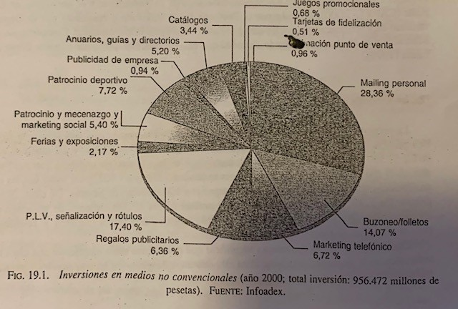
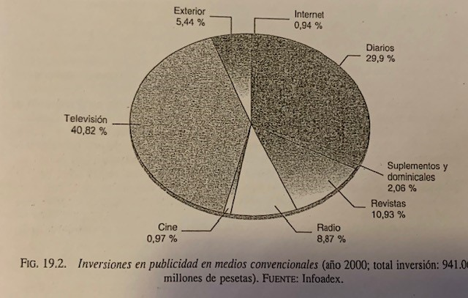
¿son realmente estratégicas estas comunicaciones?
Las empresas consultadas se orientan a establecer relaciones de confianza con sus distintos públicos a través de los medios de comunicación, la gestión de la imagen corporativa, la comunicación interna, la relaciones públicas institucionales y los eventos.

Slide 27
¿el estar rodeado de un mundo intangible simbólico y estratégico es bueno o malo?
Hay 2 tipos de instituciones: las que polarizan los conflictos normativos y las que tratan de mediar en ellos.
La verdad o la maldad depende de que estén o no animadas de virtudes cívicas.
Sobre los mensajes, la buena noticia es que muchas de esas estrategias buscan nuestro consenso. También buscan nuestra acomodación al sistema , es decir la docilidad.
Si aceptamos que todos nos manipulamos, y que tofos intentamos llevar a los demás a nuestro campo de valores y puntos de vista, lo que tenemos que hacer es tratar de conocer esas estrategias; lo primero, para darles o quitarles nuestro apoyo, pero también, en cuantos actores públicos que somos, para participar en ese gran juego simbólico y estratégico que constituye la existencia en común.

